Slide 1
第9章 操作系统安全（一）

Slide 2
纲要
概述
基本的Windows安全
  80-90%使用率，攻击目标
Unix/Linux安全基础
  开源
  http://www.enet.com.cn/article/2010/0406/A20100406635253.shtml
  http://www.enet.com.cn/article/2009/0403/A20090403455526.shtml

Slide 3
操作系统是应用软件同系统硬件的接口，其目标是高效地、最大限度地、合理地使用计算机资源。
在信息系统安全涉及的众多内容中,操作系统、网络系统与数据库管理系统的安全问题是核心,没有系统的安全就没有信息的安全。作为系统软件中最基础部分的操作系统, 其安全问题的解决又是关键中之关键。
若没有安全操作系统的支持，数据库就不可能具有存取控制的安全可信性，就不可能有网络系统的安全性，也不可能有应用软件信息处理的安全性。因此，安全操作系统是整个信息系统安全的基础。

Slide 4
安全操作系统发展现状
安全操作系统的研究，始于美国国防部1967年启动的安全操作系统项目Adept-50。经历了奠基时期、食谱时期、多策略时期和动态策略时期。
国内安全操作系统研究起步较晚，但目前已被广泛重视；国内军用安全操作系统的研究还处于起步阶段。而美军早在上世纪80年代已开始有了B2级以上的高安全等级操作系统，但对我国技术封锁。因此，开发具有自主知识产权的军用安全操作系统内核势在必行。

Slide 5
安全评估标准
TCSEC（Trusted Computer System Evaluation Criteria）
  TCSEC标准是计算机系统安全评估的第一个正式标准，具有划时代的意义。该准则于1970年由美国国防科学委员会提出，并于1985年12月由美国国防部公布。TCSEC最初只是军用标准，后来延至民用领域。TCSEC将计算机系统的安全划分为4个等级、7个级别。
ITSEC（欧洲信息技术安全评估标准 ）
CC（公共标准）

Slide 6
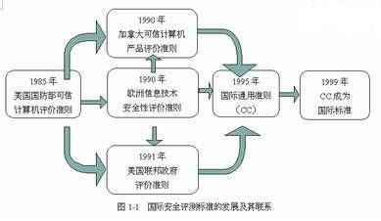

Slide 7
TCSEC
级别 | 名 称 | 主 要 特 征
A1 | 验证设计级 | 形式化验证安全模型，形式化隐蔽通道分析
B3 | 安全区域保护级 | 安全内核，高抗渗透能力
B2 | 结构化保护级 | 形式化安全模型，隐密通道约束，面向安全的体系结构，较好的抗渗透能力
B1 | 标签安全保护级 | 强制访问控制，安全标识，删去安全相关的缺陷
C2 | 受控存取保护级 | 受控自主访问控制，增加审核机制，记录安全性事件
C1 | 自主安全保护级 | 自主访问控制
D | 最小保护级 | 最低等级

Slide 8
D 级
  对用户没有验证，也就是任何人都可以使用该计算机系统而不会有任何障碍。系统不要求用户进行登记（要求用户提供用户名）或口令保护（要求用户 提供唯一字符串来进行访问）。任何人都可以坐在计算机前并开始使用它。
  D1级的计算机系统包括：
    MS-Dos
    MS-Windows3.xe及Windows95\98（不在工作组方式中）
    Apple的System7.x

Slide 9
C1 级
  C1级系统要求硬件有一定的安全机制（如硬件带锁装置和需要钥匙才能使用计算机等），用户在使用前必须登录到系统。C1级系统还要求具有完全访问控制的能力，经应当允许系统管理员为一些程序或数据设立访问许可权限。C1级防护不足之处在于用户直接访问操作系统的根。C1级不能控制进入系统的用户的访问级别，所以用户可以将系统的数据任意移走。
  常见的C1级兼容计算机系统如下所列：
    UNIX 系统
    XENIX
    Novell3.x或更高版本
    Windows NT

Slide 10
C2 级
  C2级在C1级的某些不足之处加强了几个特性，C2级引进了受控访问环境（用户权限级别）的增强特性。这一特性不仅以用户权限为基础，还进一步限制了用户执行某些系统指令。授权分级使系统管理员能够分用户分组，授予他们访问某些程序的权限或访问分级目录。 另一方面，用户权限以个人为单位授权用户对某一程序所在目录的访问。如果其他程序和数据也在同一目录下，那么用户也将自动得到访问这些信息的权限。C2级系统还采用了系统审计。
  常见的C2级操作系统有：
    UNIX 系统
    XENIX
    Novell3.x或更高版本
    Windows NT

Slide 11
B1 级
  支持多级安全，多级是指这一安全保护安装在不同级别的系统中（网络、应用程序、工作站等），它对敏感信息提供更高级的保护。例如安全级别可以分为解密、保密和绝密级别。
B2 级
  这一级别称为结构化的保护(Structured Protection)。B2 级安全要求计算机系统中所有对象加标签，而且给设备（如工作站、终端和磁盘驱动器）分配安全级别。如用户可以访问一台工作站，但可能不允许访问装有人员工资资料的磁盘子系统。

Slide 12
B3 级
  B3级要求用户工作站或终端通过可信任途径连接网络系统，这一级必须采用硬件来保护安全系统的存储区。
A 级
  这一级有时也称为验证设计(verified design)。与前面提到各级级别一样，这一级包括了它下面各级的所有特性。A级还附加一个安全系统受监视的设计要求，合格的安全个体必须分析并通过这一设计。另外，必须采用严格的形式化方法来证明该系统的安全性。而且在A级，所有构成系统的部件的来源必须安全保证，这些安全措施还必须担保在销售过程中这些部件不受损害。例如，在A级设置中，一个磁带驱动器从生产厂房直至计算机房都被严密跟踪。

Slide 13
国内外发展情况对比
 | 西方 | 中国
起步时间 | 1967年 | 1993年
标准化体系 | 1983年的桔皮书 | 1999年开始照抄标准
产品应用情况 | 广泛使用A级产品 | 需求狭窄，发展艰难
军方参与情况 | 空军先导，最大的用户 | 海军、陆军走在前面
Linux情况 | 同步 | 发展

Slide 14
纲要
概述
基本的Windows安全
Unix/Linux安全基础

Slide 15
Windows操作系统的划分
Microsoft Windows系列操作系统大致上可分为 Windows 3.1/95/98/ME 及 Windows NT/2000/XP/2003/7 两个系列。（ 划分依据？）
Windows NT：分水岭
Windows NT 安全子系统
  提供身份鉴别
  在用户级实现自主访问控制
  提供对客体访问的审计机制

Slide 16
Windows NT 特点：
  ①多重引导功能，可与其它操作系统共存。
  ②实现了“抢先式”多任务和多线程操作。
  ③采用SMP（对称多处理）技术，支持多CPU系统。
  ④支持CISC（如Intel系统）和RISC（如Power PC、R4400等）多种硬件平台。
  ⑤可与各种网络操作系统实现互操作。
  ⑥安全性达到C2标准。

Slide 17
Windows身份验证方法
Windows安全子系统组成
Windows访问控制体系
Windows注册表安全
Windows日志
文件系统安全
服务包和补丁包

Slide 18
Windows的身份标识
（1）安全标识（Security Identifiers：SID）
  安全标识SID是Windows NT系统中最基本的安全对象
  识别用户或组，并以此作为用户或组拥有访问权限的标志
  当新建一个账号时，系统会为该帐号自动分派一个SID，SID永远都是唯一的
  当用户登录系统时，系统就会从安全数据库中取出对应的SID，并将其存放到系统访问令牌（SAT）中
  在随后的存取操作中，就用SAT中的的SID来识别该用户
  一个完整的SID包括：
    S-R-X-Y(1)-Y(2)-……-Y(N)，其中S表示该字符串是SID，R是SID的版本号， X是标志符的颁发机构 （identifier authority），Y表示一系列的子颁发机构，前面几项是标志域的，最后一个Y(N)标志着域内的用户帐户和组。最后一段数字“1004”转换成16进制就为“3ec”，与注册表中的该帐号的标识信息对应
    例：S-1-5-21-310440588- 250036847- 580389505-500

Slide 19
（2）系统访问令牌（System Access Tokens：SAT）
  系统访问令牌是一个用来描述一个进程（process)或线程（thread）所拥有权限的数据结构
  其内容包括
    用户名及其安全标识SID
    用户组及其组安全标识
    权限等
  SAT是程序访问系统通行证，并以此作为用户的认证和访问控制的标识

Slide 20
Windows安全子系统组成
Winlogon
图形化鉴定和认证组件（GINA）
本地安全授权（LSA）
安全支持提供器接口（SSPI）
认证信息包
安全支持提供商（SSP）
Netlogon服务
安全帐号管理（SAM）

Slide 21
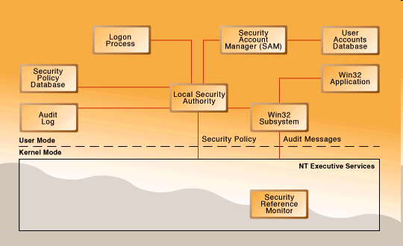
安全帐户管理(SAM)
登录进程
SAM数据库
LSA策略数据库
本地安全授权(LSA)
网络登录服务
安全引用监视器（SRM）

Slide 22
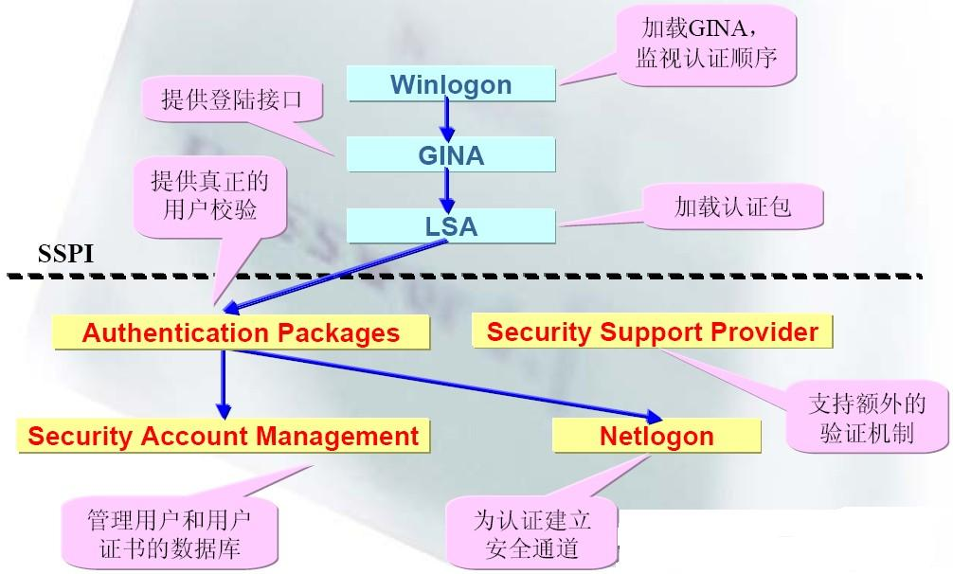
Windows登录验证过程（以NT为例）

Slide 23
登录是通过登录进程WinLogon、LSA、一个或多个身份认证包和SAM的相互作用完成的
  WinLogon：
    Windows Logon Process，Windows NT 用户登陆程序，管理用户登录和退出。该进程的正常路径应是 C:\Windows\System32 且是以 SYSTEM 用户运行
    是从键盘截取登录请求的唯一进程，系统进程，后台程序
  GINA（Graphical Identification and Authentication）
    界面识别与认证动态链接库
    提供一个交互式的界面为用户登录提供认证请求
    GINA 被设计成一个独立的模块
    开发人员也可以用一个更加强有力的认证方式（指纹、视网膜）替换内置的GINA DLL

Slide 24
Authentication Packages身份认证包
  执行身份验证检查的动态链接库。
  Msvl_0：用于交互式登录的身份认证包
  Kerberos认证包，等
本地安全权威，LSA，LSA是整个安全子系统的核心，主要功能是：
  加载认证包，根据安全账号管理（SAM）中的数据处理本地或者远程用户的登录信息
  并依据安全策略为用户生成系统访问令牌（System Access Token：SAT）
  控制审计和日志。
安全账号管理（SAM）
  SAM是存储用户帐户名和口令信息的数据库，并为本地安全权威（LSA）提供用户认证
  口令通过散列并被加密，采用哈希算法，密文就是一个哈希值
  用户口令及相关信息储存在注册表的HKEY_LOCAL_MACHINE\SAM中

Slide 25
Netlogon
  “网络登录”系统服务维护计算机和域控制器之间的安全通道，对用户和服务进行身份验证。它将用户的凭据传递给域控制器，然后返回用户的域安全标识符（SID）和用户权限。
SSPI
  是传输层应用程序和网络安全服务提供器之间的Win32接口，其主要特性是使应用程序拥有了一个公用的API来使用不同的安全包，包括Windows NTLM验证、SSL/PCT公用密钥密码技术提供器以及Windows 2000中的Kerberos安全验证提供器。

Slide 26
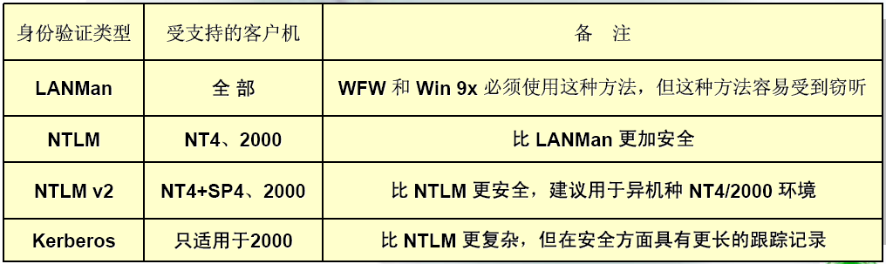
Window系统支持的认证方法

Slide 27
（1）LANMAN口令加密方案
LANMAN的口令加密方案非常脆弱， 进行HASH运算的口令长度只有14 字符或更少
步骤：
  若使用者输入的口令不足14 个字符，则用0补足14个字符
  口令全部转换为大写字符；
  将处理后的口令分成两组数字，每组是7个字符
  由这两个7个字符的数字分别生成8个字符的DES密钥
  每一个8个字符的DES密钥都来加密一个固定的64位魔法数字（magic number），得到两组64位的值
  将两组64 位的值串连起来，这就是最终的128位口令散列

Slide 28
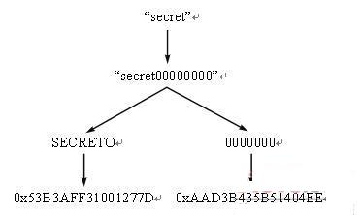
如果口令长度不超过7个字符，那么第二个字符组中的所有字符都是0
在运行加密算法后，所有都是0的字符串转换为0xAAD3B435B51404EE
当我们看到LANMAN口令中出现这样的字符串时，就可以知道它对应的口令长度不超过7个字符。

Slide 29
缺点：
  攻击的复杂性是对抗7字符的口令，不是14字符。
  如果口令长度在8-13位之间，则后面的7字符先破解，对前7个字符的破解可以提供某些信息
建议：使用较长的口令

Slide 30
（2）NTLM验证
NTLM协议是Windows NT 4.0操作系统中网络验证的默认协议
NTLM认证
  将用户口令转换成Unicode编码
  使用MD4算法将口令加密，运算得到128位的HASH值
NTLM认证比LM好，使用较强加密算法，大小写字母都受保护，而NTLMv2更加安全。
在Win NT/2k/XP/2003中，默认情况下，LM 和NTLM hash值都被存储

Slide 31
Unicode编码
  是一种用唯一的数字表示每一个字符的编码方法
  适用于各种语言和平台。
  这种编码提供了字符的一致编码手段
  开发人员可以使用Unicode编码在一种语言中编写程序或页面，而在另一种语言中轻易地阅读它们
  比如，大写字母A的Unicode编码为0041。

Slide 32
（3）NTLM v2网络认证
挑战/应答方式（质询/响应）
  服务器向客户端发出一个随机值(挑战）
  客户端使用用户口令的散列，对它进行加密散列函数运算，并将这个新计算出的值(应答)传回服务器
  服务器从本地SAM或活动目录中取出用户的散列，对刚发送的挑战值进行散列运算，并将结果与客户端的应答相比较
在Windows NT/2000认证过程中，由于没有口令（加密或者非加密）通过网络传输，极大地提高了远程登录身份验证的安全性

Slide 33
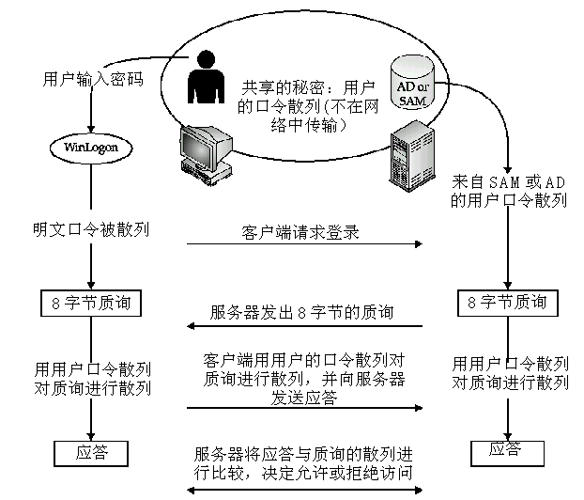
（1）防止利用口令散 列猜
测口令
（2）防止重放攻击

Slide 34
（4） Kerberos 认证协议
基本思路
  使用一个（或一组）独立的认证服务器（AS ，Authentication Server），为网络中的用户（C）提供身份认证服务；
  用户口令由 AS 保存在一个中央数据库中；
  AS 与每个服务器（V）共享一个惟一保密密钥
  （Kv）（已被安全分发）。

Slide 35
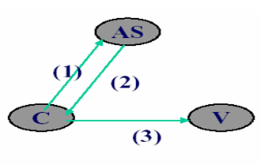
会话过程
  (1) C → AS: ID_{C} || P_{C} || ID_{v}
  (2) AS → C: Ticket
  (3) C → V : ID_{C} || Ticket
其中：
  Ticket = E_{Kv}[ID_{C} || AD_{C} || ID_{v}]
ID_{C}：用户C的标识
P_{C} ：用户口令
ID_{v}：服务器标识
AD_{C}：用户网络地址
搜索数据库看用户是否合法
如果合法，验证用户口令是否正确
如果口令正确，检查是否有权限访问服务器V
用与AS共享密钥解密票据
检查票据中的用户标识与网络地址是否与用户发送的标识及其地址相同
如果相同，票据有效，认证通过

Slide 36
细节问题：
（1）买票信用卡及密码
（2）票据有效期
电影院售票处
你的电影票
我要买票
这是我的电影票
观众
电影院

Slide 37
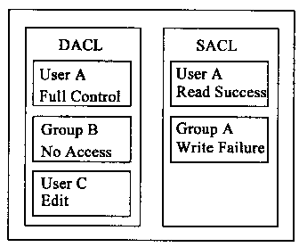
Windows访问控制体系
访问控制列表（Access control lists：ACL）
自主访问控制列表（Discretionary ACL）：
    包含用户和组的列表，以及相应的权限
    每一个用户或组在任意访问控制列表中都有特殊的权限
系统访问控制列表（System ACL）：
    为审核服务，包含对象被访问时间

Slide 38
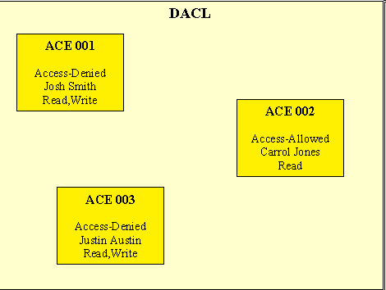
访问控制项（Access Control Entries：ACE）
访问控制项（ACE）包含了用户或组的SID以及对象的权限。
访问控制项有两种：
    允许访问
    拒绝访问

Slide 39
利用访问控制机制如何实现用户对对象的访问
用户通过验证后，登陆进程会给用户一个访问令牌，该令牌相当于用户访问系统资源的票证，当用户试图访问系统资源时，将访问令牌提供给 Windows NT，然后 Windows NT 检查用户试图访问对象上的访问控制列表。如果用户被允许访问该对象，Windows NT将会分配给用户适当的访问权限。
访问令牌是用户在通过验证的时候有登陆进程所提供的，所以改变用户的权限需要注销后重新登陆，重新获取访问令牌。

Slide 40
Windows注册表安全
作用：
管理配置系统运行参数的一个核心数据库。在这个数据库里整合集成了全部系统和应用程序的初始化信息；其中包含了硬件设备的说明、相互关联的应用程序与文档文件、窗口显示方式、网络连接参数、甚至有关系到计算机安全的网络共享设置。
编辑注册表具有潜在的风险性。一次错误的操作可能会对操作系统造成不可挽回的破坏，编辑并不是Windows注册表面临的唯一风险。

Slide 41
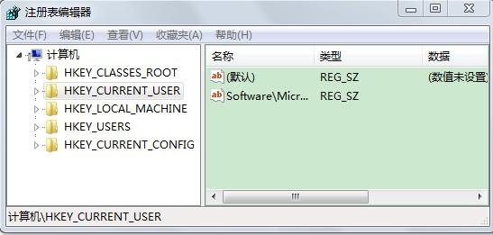
regedit, regedt32

Slide 42
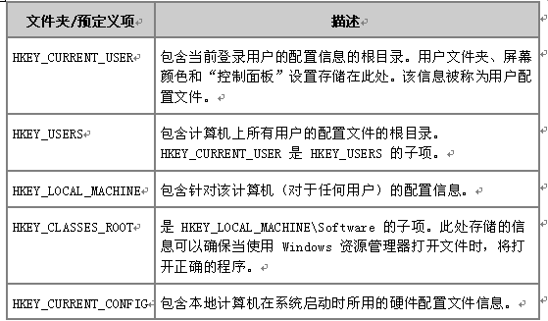
windows注册表的结构

Slide 43
实验1：利用注册表编辑器查看SID
提示：用户帐号的sid信息存放注册表中，具体位置为“HKEY_LOCAL_MACHINE\SAM\SAM\Domains\Account\Users”，注意：要赋予用户有访问“SAM”项的权限，才能进行浏览
如何编辑注册表http://hi.baidu.com/pznxawbiweblmqq/item/bbcc6524ed5d760f43634a41

Slide 44
注册表访问控制
  权限类似于文件或文件夹的访问控制，Windows为注册表提供了访问控制的功能。可以为用户帐号或组分配注册表预定义项的访问。

Slide 45
注册表的权限
权限 | 描述
查询数值 | 允许某用户或组从注册项中读取数值。
设置数值 | 允许某用户或组在注册项中设置数值。
创建子项 | 允许某用户或组在给定的注册项中建立子项。
枚举子项 | 允许某用户或组识别某注册项的子项。
通知 | 允许某用户或组从注册表的项中审计通知事件。
创建链接 | 赋予用户或组在特定项中建立符号连接的权限。
删除 | 允许用户或组删除选定的项。
写入DAC | 允许用户或组获得将目录访问控制列表写入注册表项的 权限。这是一种有效的更改权限。
写入所有者 | 允许用户或组具有夺取注册表项的拥有权的权限。
读取控制 | 允许用户或组获得访问选定注册表项的安全信息。

Slide 46
注册表的审核
  如同审核文件系统，你可以审核对特定注册表区域的访问行为，对已经加以保护的注册表区域的审核尤为重要 。

Slide 47
Windows的日志
日志文件(log)记录着Windows系统及其各种服务运行的每个细节，对增强Windows的稳定和安全性，起着非常重要的作用。
实验2： Windows日志查看设置

Slide 48
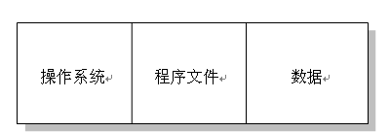
文件系统安全 NTFS
磁盘分区安全：将操作系统、程序文件、数据文件单独分区并设置不同的权限
NTFS是Windows NT以及之后的Windows 2000\XP、Server 2003\Server 2008\Vista和Windows 7的标准文件系统。 （比喻）

Slide 49
NTFS 特点
支持大小
  ·NTFS可以支持的分区(如果采用动态磁盘则称为卷)大小可以达到2TB（2048G）。而Win 2000中的FAT32支持分区的大小最大为32GB。
可靠的文件系统
  ·NTFS是一个可恢复的文件系统。在NTFS分区上用户很少需要运行磁盘修复程序。NTFS通过使用标准的事务处理日志和恢复技术来保证分区的一致性。发生系统失败事件时，NTFS使用日志文件和检查点信息自动恢复文件系统的一致性。
支持文件夹压缩
  ·NTFS支持对分区、文件夹和文件的压缩。任何基于Windows的应用程序对NTFS分区上的压缩文件进行读写时不需要事先由其他程序进行解压缩，当对文件进行读取时，文件将自动进行解压缩；文件关闭或保存时会自动对文件进行压缩。

Slide 50
磁盘空间的有效管理
  ·NTFS采用了更小的簇,可以更有效率地管理磁盘空间。在Win 2000的FAT32文件系统的情况下，分区大小在2GB～8GB时簇的大小为4KB；分区大小在8GB～16GB时簇的大小为8KB；分区大小在16GB～32GB时,簇的大小则达到了16KB。而Win 2000的NTFS文件系统，当分区的大小在2GB以下时，簇的大小都比相应的FAT32簇小;当分区的大小在2GB以上时(2GB～2TB),簇的大小都为4KB。相比之下，NTFS可以比FAT32更有效地管理磁盘空间，最大限度地避免了磁盘空间的浪费。

Slide 51
更好的安全性
  ·在NTFS分区上，可以为共享资源、文件夹以及文件设置访问许可权限。许可的设置包括两方面的内容：一是允许哪些组或用户对文件夹、文件和共享资源进行访问；二是获得访问许可的组或用户可以进行什么级别的访问。访问许可权限的设置不但适用于本地计算机的用户,同样也应用于通过网络的共享文件夹对文件进行访问的网络用户。与FAT32文件系统下对文件夹或文件进行访问相比，安全性要高得多。另外，在采用NTFS格式的Win 2000中,应用审核策略可以对文件夹、文件以及活动目录对象进行审核，审核结果记录在安全日志中，通过安全日志就可以查看哪些组或用户对文件夹、文件或活动目录对象进行了什么级别的操作，从而发现系统可能面临的非法访问，通过采取相应的措施，将这种安全隐患减到最低。这些在FAT32文件系统下,是不能实现的。
  作业：FAT，FAT32，NTFS的区别

Slide 52
更多的功能
  ·在Win 2000的NTFS文件系统下可以进行磁盘配额管理。磁盘配额就是管理员可以为用户所能使用的磁盘空间进行配额限制，每一用户只能使用最大配额范围内的磁盘空间。设置磁盘配额后，可以对每一个用户的磁盘使用情况进行跟踪和控制，通过监测可以标识出超过配额报警阈值和配额限制的用户，从而采取相应的措施。磁盘配额管理功能的提供，使得管理员可以方便合理地为用户分配存储资源，避免由于磁盘空间使用的失控可能造成的系统崩溃，提高了系统的安全性。
  ·NTFS使用一个“变更”日志来跟踪记录文件所发生的变更。
  ·还有诸如加密文件数据等等，和系统服务相关的不少东西。

Slide 53
服务包和补丁包
微软公司会不定期发布对已经发现的Windows问题进行修补的程序，这些被称为服务包或补丁包的程序为终端用户完善了系统安全，运用并管理好服务包是保障系统安全的重要手段。
没有绝对安全的系统与应用软件。2004年微软发布的45个安全公告，共修补了漏洞82个，推出补丁程序45类。
扫描和利用系统漏洞攻击是黑客最常用的攻击手段，针对系统漏洞最有效的方法就是安装补丁程序，因此防范病毒和攻击，我们第一步要做的就是安装系统补丁。
微软公司有四种解决方案Windows Update、SUS、SMS和WUS。

Slide 54
操作系统的安全配置方法
操作系统的安全将决定网络的安全，从保护级别上分成安全初级篇、中级篇和高级篇，共36条基本配置原则。
安全配置初级篇讲述常规的操作系统安全配置，中级篇介绍操作系统的安全策略配置，高级篇介绍操作系统安全信息通信配置。

Slide 55
安全配置方案初级篇
安全配置方案初级篇主要介绍常规的操作系统安全配置，包括十二条基本配置原则：
    物理安全、停止Guest帐号、限制用户数量
    创建多个管理员帐号、管理员帐号改名
    陷阱帐号、更改默认权限、设置安全密码
    屏幕保护密码、使用NTFS分区
    运行防毒软件和确保备份盘安全。

Slide 56
1、物理安全
  服务器应该安放在安装了监视器的隔离房间内，并且监视器要保留15天以上的摄像记录。
  另外，机箱，键盘，电脑桌抽屉要上锁，以确保旁人即使进入房间也无法使用电脑，钥匙要放在安全的地方。

Slide 57
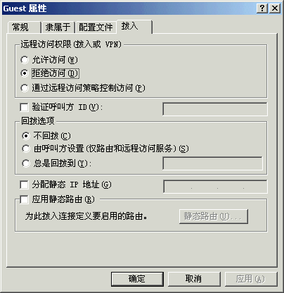
2、停止Guest帐号
  在计算机管理的用户里面把Guest帐号停用，任何时候都不允许Guest帐号登陆系统。
  为了保险起见，最好给Guest 加一个复杂的密码，可以打开记事本，在里面输入一串包含特殊字符,数字，字母的长字符串。
  用它作为Guest帐号的密码。并且修改Guest帐号的属性，设置拒绝远程访问，如图所示。

Slide 58
3. 限制用户数量
  去掉所有的测试帐户、共享帐号和普通部门帐号等等。用户组策略设置相应权限，并且经常检查系统的帐户，删除已经不使用的帐户。
  帐户很多是黑客们入侵系统的突破口，系统的帐户越多，黑客们得到合法用户的权限可能性一般也就越大。
  对于Windows NT/2000主机，如果系统帐户超过10个，一般能找出一两个弱口令帐户，所以帐户数量不要大于10个。

Slide 59
4. 多个管理员帐号
  虽然这点看上去和上面有些矛盾，但事实上是服从上面规则的。创建一个一般用户权限帐号用来处理电子邮件以及处理一些日常事物，另一个拥有Administrator权限的帐户只在需要的时候使用。
  因为只要登录系统以后，密码就存储再在WinLogon进程中，当有其他用户入侵计算机的时候就可以得到登录用户的密码，尽量减少Administrator登录的次数和时间。

Slide 60
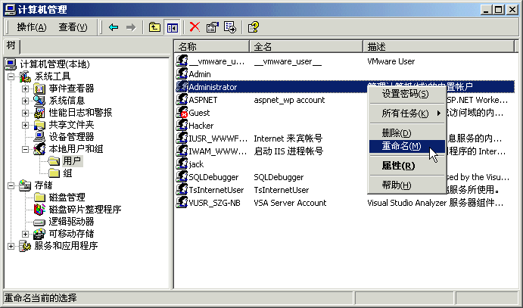
5. 管理员帐号改名
  Windows 2000中的Administrator帐号是不能被停用的，这意味着别人可以一遍又一遍的尝试这个帐户的密码。把Administrator帐户改名可以有效的防止这一点。
  不要使用Admin之类的名字，改了等于没改，尽量把它伪装成普通用户，比如改成：guestone。具体操作的时候只要选中帐户名改名就可以了，如图所示。

Slide 61
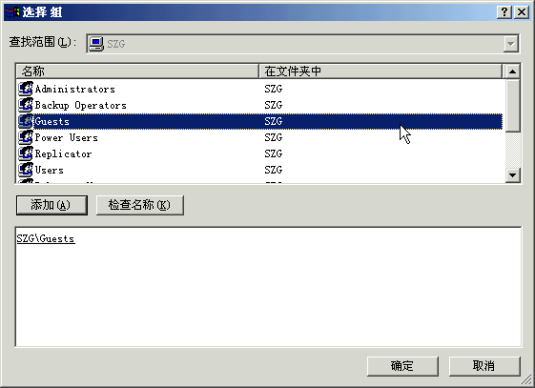
6. 陷阱帐号
  所谓的陷阱帐号是创建一个名“Administrator”的本地帐户，把它的权限设置成最低，什么事也干不了的那种，并且加上一个超过10位的超级复杂密码。
  这样可以让那些企图入侵者忙上一段时间了，并且可以借此发现它们的入侵企图。可以将该用户隶属的组修改成Guests组，如图所示。

Slide 62
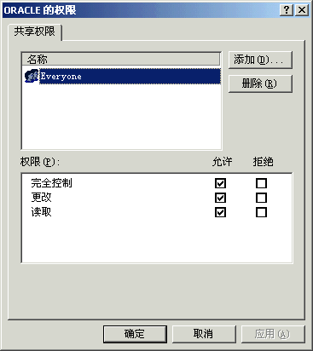
7. 更改默认权限
  共享文件的权限从“Everyone”组改成“授权用户”。“Everyone”在Windows 2000中意味着任何有权进入你的网络的用户都能够获得这些共享资料。
  任何时候不要把共享文件的用户设置成“Everyone”组。包括打印共享，默认的属性就是“Everyone”组的，一定不要忘了改。设置某文件夹共享默认设置如图所示。

Slide 63
8. 安全密码
  好的密码对于一个网络是非常重要的，但是也是最容易被忽略的。
  一些网络管理员创建帐号的时候往往用公司名，计算机名，或者一些别的一猜就到的字符做用户名，然后又把这些帐户的密码设置得比较简单，比如：“welcome”、“iloveyou”、“letmein”或者和用户名相同的密码等。这样的帐户应该要求用户首此登陆的时候更改成复杂的密码，还要注意经常更改密码。
  这里给好密码下了个定义：安全期内无法破解出来的密码就是好密码，也就是说，如果得到了密码文档，必须花43天或者更长的时间才能破解出来，密码策略是42天必须改密码。

Slide 64
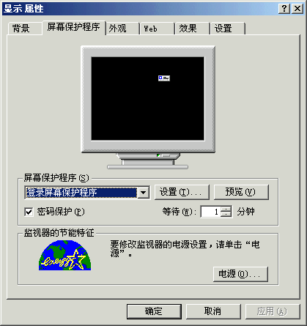
9. 屏幕保护密码
  设置屏幕保护密码是防止内部人员破坏服务器的一个屏障。注意不要使用OpenGL和一些复杂的屏幕保护程序，浪费系统资源，黑屏就可以了。
  还有一点，所有系统用户所使用的机器也最好加上屏幕保护密码。
  将屏幕保护的选项“密码保护”选中就可以了，并将等待时间设置为最短时间“1秒”，如图所示。

Slide 65
10. NTFS分区
  把服务器的所有分区都改成NTFS格式。NTFS文件系统要比FAT、FAT32的文件系统安全得多。

Slide 66
11. 防毒软件
  Windows 2000/NT服务器一般都没有安装防毒软件的，一些好的杀毒软件不仅能杀掉一些著名的病毒，还能查杀大量木马和后门程序。
  设置了放毒软件，“黑客”们使用的那些有名的木马就毫无用武之地了，并且要经常升级病毒库。

Slide 67
12. 备份盘的安全
  一旦系统资料被黑客破坏，备份盘将是恢复资料的唯一途径。备份完资料后，把备份盘防在安全的地方。
  不能把资料备份在同一台服务器上，这样的话还不如不要备份。

Slide 68
安全配置方案中级篇
安全配置方案中级篇主要介绍操作系统的安全策略配置，包括十条基本配置原则：
    操作系统安全策略、关闭不必要的服务
    关闭不必要的端口、开启审核策略
    开启密码策略、开启帐户策略、备份敏感文件
    不显示上次登陆名、禁止建立空连接和下载最新的补丁

Slide 69
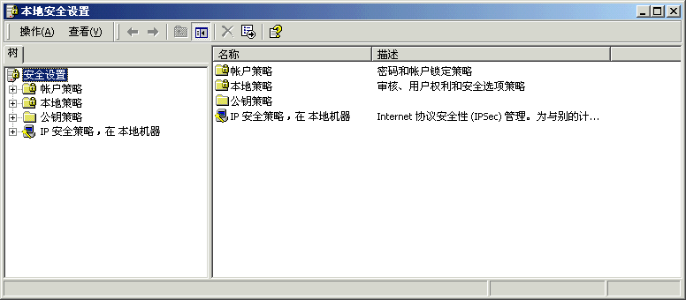
1. 操作系统安全策略
利用Windows 2003的安全配置工具来配置安全策略，微软提供了一套的基于管理控制台的安全配置和分析工具，可以配置服务器的安全策略。
在管理工具中可以找到“本地安全策略”，主界面如图所示。
可以配置四类安全策略：帐户策略、本地策略、公钥策略和IP安全策略。在默认的情况下，这些策略都是没有开启的。

Slide 70
2. 关闭不必要的服务
Windows 2003的Terminal Services（终端服务）和IIS（Internet 信息服务）等都可能给系统带来安全漏洞。
为了能够在远程方便的管理服务器，很多机器的终端服务都是开着的，如果开了，要确认已经正确的配置了终端服务。
有些恶意的程序也能以服务方式悄悄的运行服务器上的终端服务。要留意服务器上开启的所有服务并每天检查。
Windows 2003作为服务器可禁用的服务及其相关说明如表所示。

Slide 71
Windows2000可禁用的服务
服务名 | 说明
Computer Browser | 维护网络上计算机的最新列表以及提供这个列表
Task scheduler | 允许程序在指定时间运行
Routing and Remote Access | 在局域网以及广域网环境中为企业提供路由服务
Removable storage | 管理可移动媒体、驱动程序和库
Remote Registry Service | 允许远程注册表操作
Print Spooler | 将文件加载到内存中以便以后打印。要用打印机的用户不能禁用这项服务
IPSEC Policy Agent | 管理IP安全策略以及启动ISAKMP/Oakley(IKE)和IP安全驱动程序
Distributed Link Tracking Client | 当文件在网络域的NTFS卷中移动时发送通知
Com+ Event System | 提供事件的自动发布到订阅COM组件

Slide 72
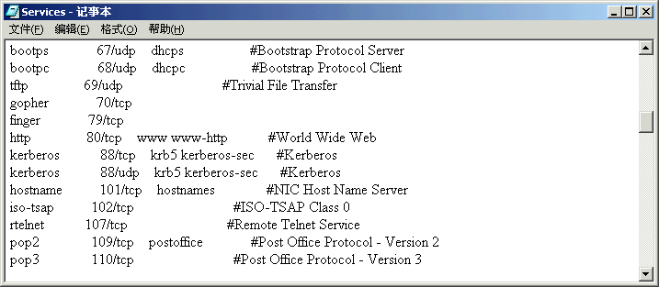
3. 关闭不必要的端口
关闭端口意味着减少功能，如果服务器安装在防火墙的后面，被入侵的机会就会少一些，但是不可以认为高枕无忧了。
用端口扫描器扫描系统所开放的端口，在Winnt\system32\drivers\etc\services文件中有知名端口和服务的对照表可供参考。该文件用记事本打开如图所示。

Slide 73
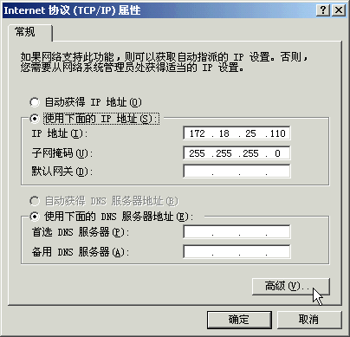
设置本机开放的端口和服务，在IP地址设置窗口中点击按钮“高级”，如图所示。

Slide 74
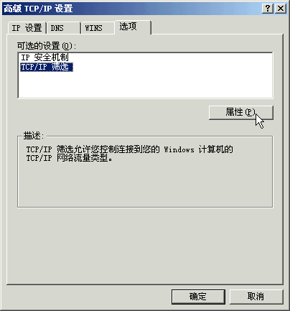
在出现的对话框中选择选项卡“选项”，选中“TCP/IP筛选”，点击按钮“属性”，如图所示。

Slide 75
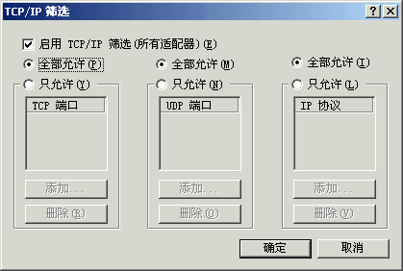
设置端口界面如图所示。
一台Web服务器只允许TCP的80端口通过就可以了。TCP/IP筛选器是Windows自带的防火墙，功能比较强大，可以替代防火墙的部分功能。

Slide 76
4. 开启审核策略
安全审核是Windows 2003最基本的入侵检测方法。当有人尝试对系统进行某种方式（如尝试用户密码，改变帐户策略和未经许可的文件访问等等）入侵的时候，都会被安全审核记录下来。
很多的管理员在系统被入侵了几个月都不知道，直到系统遭到破坏。表的这些审核是必须开启的，其他的可以根据需要增加。
策略 | 设置
审核系统登陆事件 | 成功，失败
审核帐户管理 | 成功，失败
审核登陆事件 | 成功，失败
审核对象访问 | 成功
审核策略更改 | 成功，失败
审核特权使用 | 成功，失败
审核系统事件 | 成功，失败

Slide 77
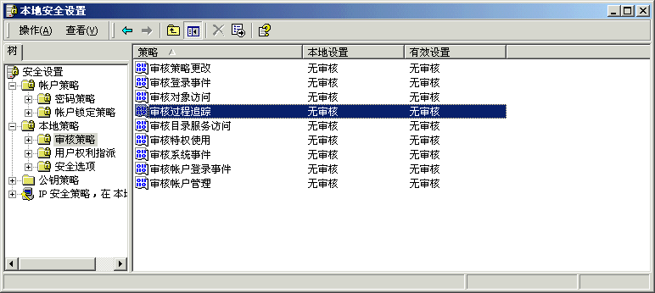
审核策略默认设置
审核策略在默认的情况下都是没有开启的，如图所示。

Slide 78
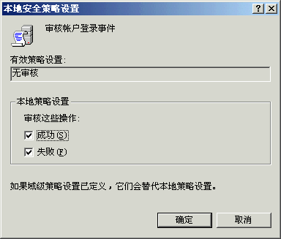
双击审核列表的某一项，出现设置对话框，将复选框“成功”和“失败”都选中，如图所示。

Slide 79
5. 开启密码策略
密码对系统安全非常重要。本地安全设置中的密码策略在默认的情况下都没有开启。需要开启的密码策略如表所示
策略 | 设置
密码复杂性要求 | 启用
密码长度最小值 | 6位
密码最长存留期 | 15天
强制密码历史 | 5个

Slide 80
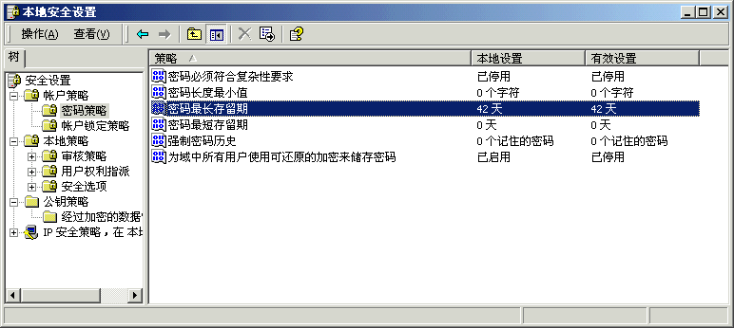
设置选项如图所示。

Slide 81
6. 开启帐户策略
开启帐户策略可以有效的防止字典式攻击，设置如表所示。
策略 | 设置
复位帐户锁定计数器 | 30分钟
帐户锁定时间 | 30分钟
帐户锁定阈值 | 5次

Slide 82
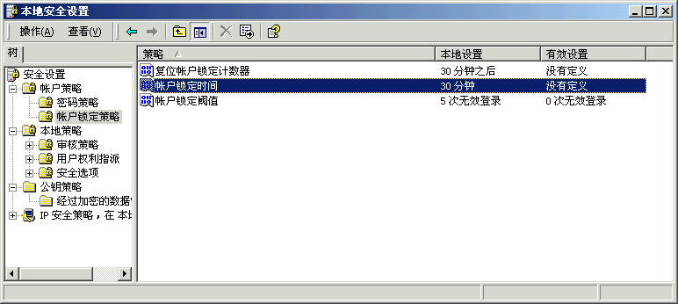
设置帐户策略
设置的结果如图所示。

Slide 83
7. 备份敏感文件
把敏感文件存放在另外的文件服务器中，虽然服务器的硬盘容量都很大，但是还是应该考虑把一些重要的用户数据（文件，数据表和项目文件等）存放在另外一个安全的服务器中，并且经常备份它们

Slide 84
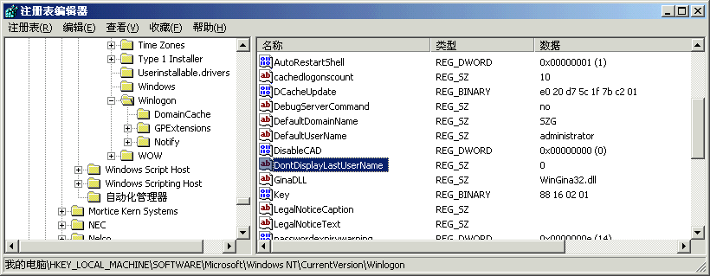
8. 不显示上次登录名
默认情况下，终端服务接入服务器时，登陆对话框中会显示上次登陆的帐户名，本地的登陆对话框也是一样。黑客们可以得到系统的一些用户名，进而做密码猜测。
修改注册表禁止显示上次登录名，在HKEY_LOCAL_MACHINE主键下修改子键：
Software\Microsoft\WindowsNT\CurrentVersion\Winlogon\DontDisplayLastUserName，将键值改成1，如图所示。

Slide 85
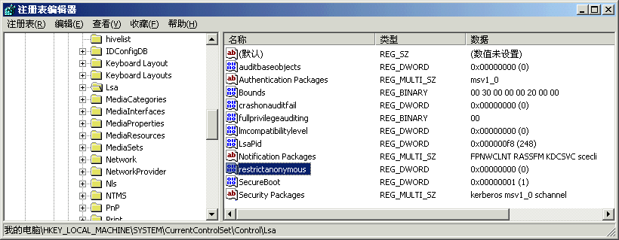
9. 禁止建立空连接
默认情况下，任何用户通过空连接连上服务器，进而可以枚举出帐号，猜测密码。
可以通过修改注册表来禁止建立空连接。在HKEY_LOCAL_MACHINE主键下修改子键：
System\CurrentControlSet\Control\LSA\RestrictAnonymous，将键值改成“1”即可。如图所示。

Slide 86
10. 下载最新的补丁
很多网络管理员没有访问安全站点的习惯，以至于一些漏洞都出了很久了，还放着服务器的漏洞不补给人家当靶子用。
谁也不敢保证数百万行以上代码的Windows 2003不出一点安全漏洞。
经常访问微软和一些安全站点，下载最新的Service Pack和漏洞补丁，是保障服务器长久安全的唯一方法。

Slide 87
安全配置方案高级篇
高级篇介绍操作系统安全信息通信配置，包括十四条配置原则：
    关闭DirectDraw、关闭默认共享
    禁用Dump File、文件加密系统
    加密Temp文件夹、锁住注册表、关机时清除文件
    禁止软盘光盘启动、使用智能卡、使用IPSec
    禁止判断主机类型、抵抗DDOS
    禁止Guest访问日志和数据恢复软件

Slide 88
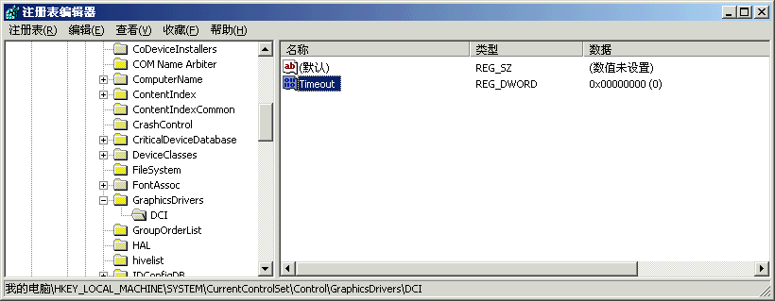
1. 关闭DirectDraw
C2级安全标准对视频卡和内存有要求。关闭DirectDraw可能对一些需要用到DirectX的程序有影响（比如游戏），但是对于绝大多数的商业站点都是没有影响的。
在HKEY_LOCAL_MACHINE主键下修改子键：
SYSTEM\CurrentControlSet\Control\GraphicsDrivers\DCI\Timeout，将键值改为“0”即可，如图11-17所示。

Slide 89
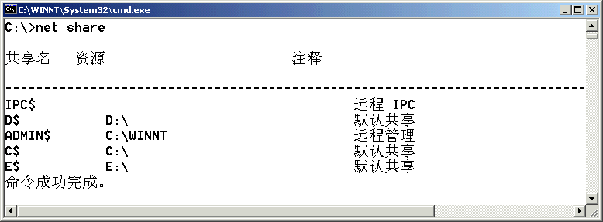
2. 关闭默认共享
Windows 2003安装以后，系统会创建一些隐藏的共享，可以在DOS提示符下输入命令Net Share 查看，如图所示。

Slide 90
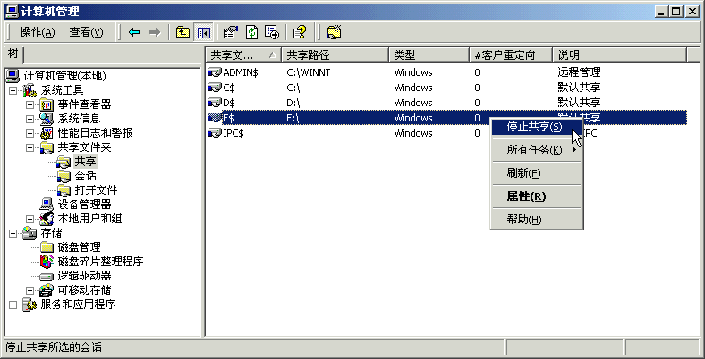
停止默认共享
禁止这些共享，打开管理工具>计算机管理>共享文件夹>共享，在相应的共享文件夹上按右键，点停止共享即可，如图所示。

Slide 91
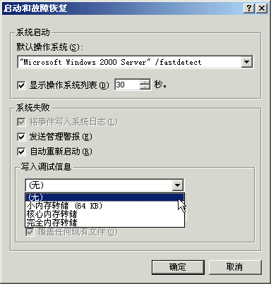
3. 禁用Dump文件
在系统崩溃和蓝屏的时候，Dump文件是一份很有用资料，可以帮助查找问题。然而，也能够给黑客提供一些敏感信息，比如一些应用程序的密码等
需要禁止它，打开控制面板>系统属性>高级>启动和故障恢复，把写入调试信息改成无，如图所示。

Slide 92
4. 文件加密系统
Windows2000强大的加密系统能够给磁盘，文件夹，文件加上一层安全保护。这样可以防止别人把你的硬盘挂到别的机器上以读出里面的数据。
微软公司为了弥补Windows NT 4.0的不足，在Windows 2000中，提供了一种基于新一代NTFS：NTFS V5（第5版本）的加密文件系统（Encrypted File System，简称EFS）。
EFS实现的是一种基于公共密钥的数据加密方式，利用了Windows 2000中的CryptoAPI结构。

Slide 93
5. 加密Temp文件夹
一些应用程序在安装和升级的时候，会把一些东西拷贝到Temp文件夹，但是当程序升级完毕或关闭的时候，并不会自己清除Temp文件夹的内容。
所以，给Temp文件夹加密可以给你的文件多一层保护。

Slide 94
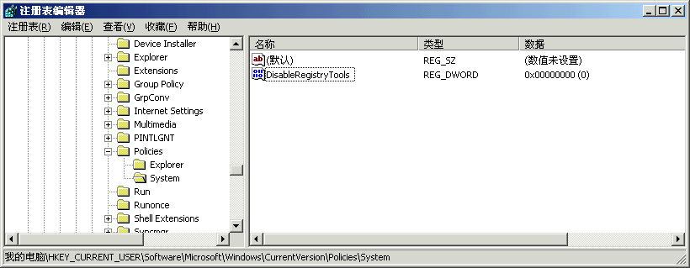
6. 锁住注册表
在Windows2000中，只有Administrators和Backup Operators才有从网络上访问注册表的权限。当帐号的密码泄漏以后，黑客也可以在远程访问注册表，当服务器放到网络上的时候，一般需要锁定注册表。修改Hkey_current_user下的子键
Software\microsoft\windows\currentversion\Policies\system
把DisableRegistryTools的值该为0，类型为DWORD，如图所示。

Slide 95
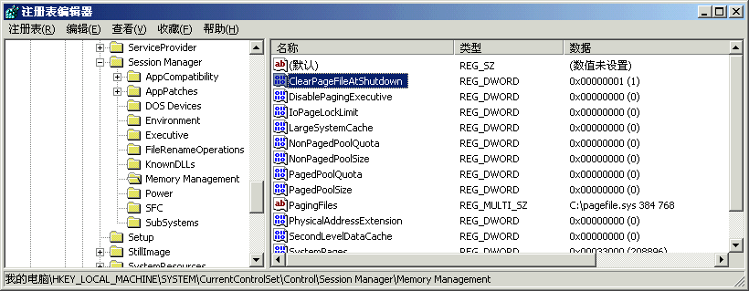
7. 关机时清除文件
页面文件也就是调度文件，是Windows 2000用来存储没有装入内存的程序和数据文件部分的隐藏文件。
一些第三方的程序可以把一些没有的加密的密码存在内存中，页面文件中可能含有另外一些敏感的资料。要在关机的时候清楚页面文件，可以编辑注册表 修改主键HKEY_LOCAL_MACHINE下的子键：
SYSTEM\CurrentControlSet\Control\Session Manager\Memory Management
把ClearPageFileAtShutdown的值设置成1，如图所示。

Slide 96
8. 禁止软盘光盘启动
一些第三方的工具能通过引导系统来绕过原有的安全机制。比如一些管理员工具，从软盘上或者光盘上引导系统以后，就可以修改硬盘上操作系统的管理员密码。
如果服务器对安全要求非常高，可以考虑使用可移动软盘和光驱，把机箱锁起来仍然不失为一个好方法。

Slide 97
9. 使用智能卡
对于密码，总是使安全管理员进退两难，容易受到一些工具的攻击，如果密码太复杂，用户把为了记住密码，会把密码到处乱写。
如果条件允许，用智能卡来代替复杂的密码是一个很好的解决方法。

Slide 98
10. 使用IPSec
正如其名字的含义，IPSec提供IP数据包的安全性。
IPSec提供身份验证、完整性和可选择的机密性。发送方计算机在传输之前加密数据，而接收方计算机在收到数据之后解密数据。
利用IPSec可以使得系统的安全性能大大增强。

Slide 99
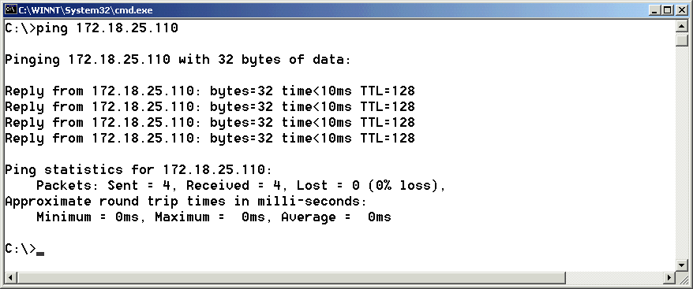
11. 禁止判断主机类型
黑客利用TTL（Time-To-Live，活动时间）值可以鉴别操作系统的类型，通过Ping指令能判断目标主机类型。Ping的用处是检测目标主机是否连通。
许多入侵者首先会Ping一下主机，因为攻击某一台计算机需要根据对方的操作系统，是Windows还是Unix。如过TTL值为128就可以认为你的系统为Windows 2003，如图所示。

Slide 100
从图中可以看出，TTL值为128，说明改主机的操作系统是Windows 2003操作系统。表给出了一些常见操作系统的对照值。
操作系统类型 | TTL返回值
Windows 2000 | 128
Windows NT | 107
win9x | 128 or 127
solaris | 252
IRIX | 240
AIX | 247
Linux | 241 or 240

Slide 101
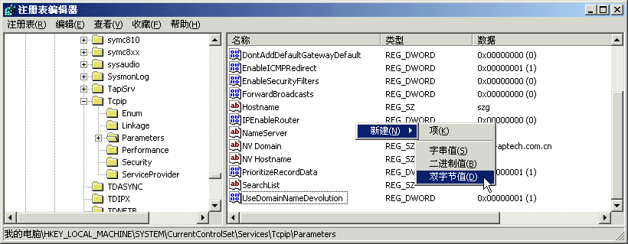
修改TTL的值，入侵者就无法入侵电脑了。比如将操作系统的TTL值改为111，修改主键HKEY_LOCAL_MACHINE的子键：
SYSTEM\CURRENT_CONTROLSET\SERVICES\TCPIP\PARAMETERS
新建一个双字节项，如图所示。

Slide 102
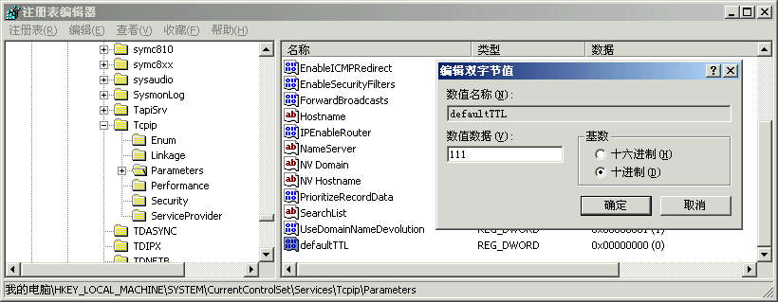
在键的名称中输入“defaultTTL”，然后双击改键名，选择单选框“十进制”，在文本框中输入111，如图所示。

Slide 103
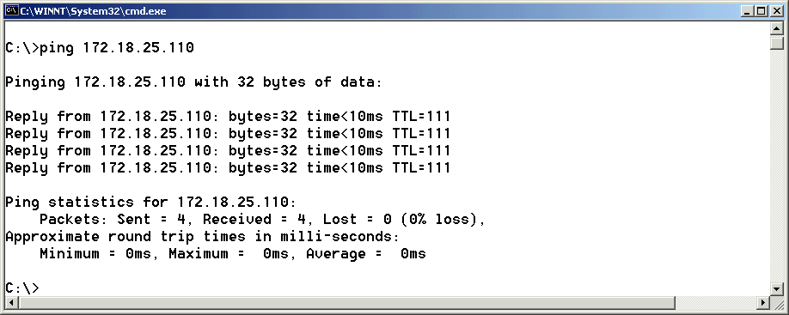
设置完毕重新启动计算机，再用Ping指令，发现TTL的值已经被改成111了，如图所示。

Slide 104
12. 抵抗DDOS
添加注册表的一些键值，可以有效的抵抗DDOS的攻击。在键值
[HKEY_LOCAL_MACHINE\System\CurrentControlSet\Services\Tcpip\Parameters]下增加响应的键及其说明如表所示。
增加的键值 | 键值说明
"EnablePMTUDiscovery"=dword:00000000 "NoNameReleaseOnDemand"=dword:00000000 "KeepAliveTime"=dword:00000000 "PerformRouterDiscovery"=dword:00000000 | 基本设置
"EnableICMPRedirects"=dword:00000000 | 防止ICMP重定向报文的攻击
"SynAttackProtect"=dword:00000002 | 防止SYN洪水攻击
"TcpMaxHalfOpenRetried"=dword:00000080 | 仅在TcpMaxHalfOpen和TcpMaxHalfOpenRetried设置超出范围时,保护机制才会采取措施
"TcpMaxHalfOpen"=dword:00000100
"IGMPLevel"=dword:00000000 | 不支持IGMP协议
"EnableDeadGWDetect"=dword:00000000 | 禁止死网关监测技术
"IPEnableRouter"=dword:00000001 | 支持路由功能

Slide 105
13. 禁止Guest访问日志
在默认安装的Windows NT和Windows 2000中，Guest帐号和匿名用户可以查看系统的事件日志，可能导致许多重要信息的泄漏，修改注册表来禁止Guest访问事件日志。
禁止Guest访问应用日志
  HKEY_LOCAL_MACHINE\SYSTEM\CurrentControlSet\Services\Eventlog\Application 下添加键值名称为：RestrictGuestAccess ，类型为：DWORD，将值设置为1。
系统日志：
  HKEY_LOCAL_MACHINE\SYSTEM\CurrentControlSet\Services\Eventlog\System下添加键值名称为：RestrictGuestAccess，类型为：DWORD，将值设置为1。
安全日志
  HKEY_LOCAL_MACHINE\SYSTEM\CurrentControlSet\Services\Eventlog\Security下添加键值名称为：RestrictGuestAccess，类型为：DWORD，将值设置为1。

Slide 106
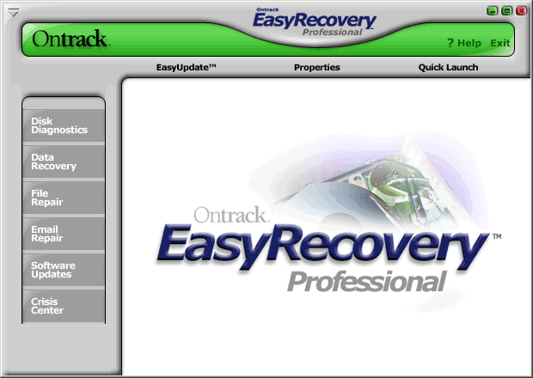
14. 数据恢复软件
当数据被病毒或者入侵者破坏后，可以利用数据恢复软件可以找回部分被删除的数据，在恢复软件中一个著名的软件是Easy Recovery。软件功能强大，可以恢复被误删除的文件、丢失的硬盘分区等等。软件的主界面如图所示。

Slide 107
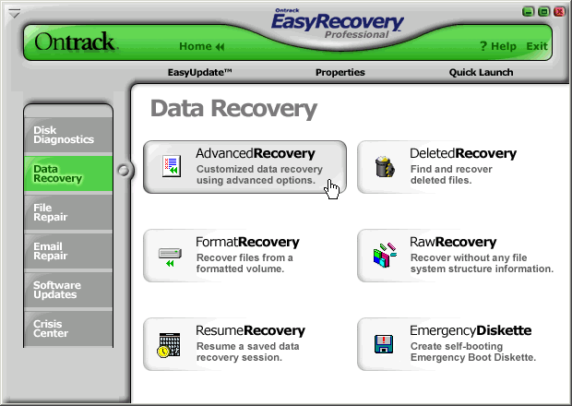
比如原来在E盘上有一些数据文件，被黑客删除了，选择左边栏目“Data Recovery”，然后选择左边的按钮“Advanced Recovery”，如图所示。

Slide 108
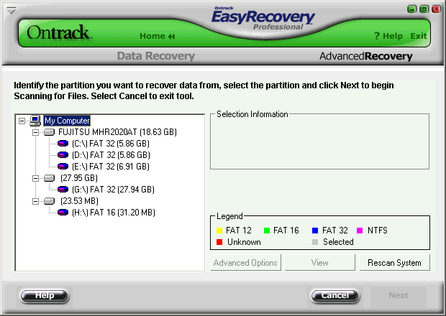
进入Advanced Recovery对话框后，软件自动扫描出目前硬盘分区的情况，分区信息是直接从分区表中读取出来的，如图所示。

Slide 109
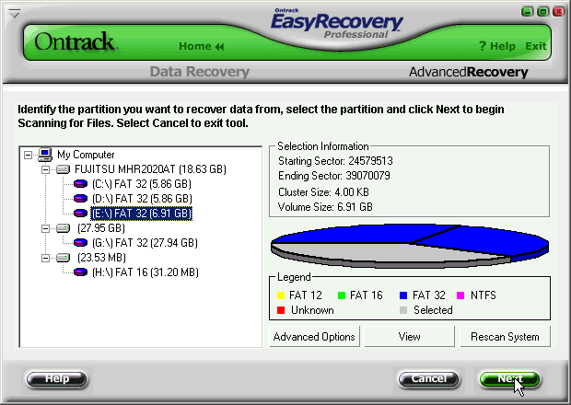
现在要恢复E盘上的文件，所以选择E盘，点击按钮“Next”，如图所示。

Slide 110
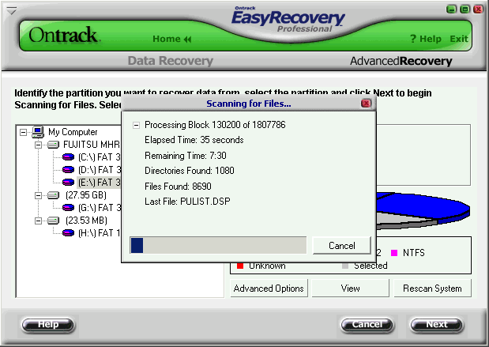
软件开始自动扫描该盘上曾经有哪些被删除了文件，根据硬盘的大小，需要一段比较长的时间，如图所示。

Slide 111
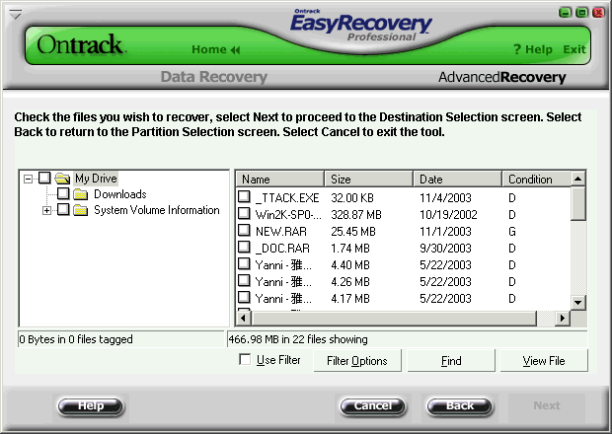
扫描完成以后，将该盘上所有的文件以及文件夹显示出来，包括曾经被删除文件和文件夹，如图所示。

Slide 112
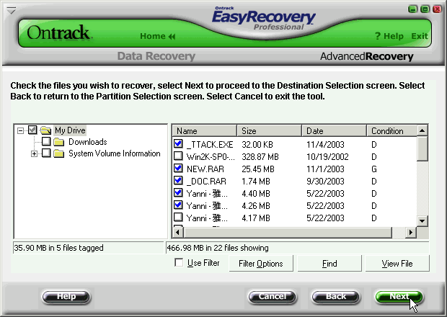
选中某个文件夹或者文件前面的复选框，然后点击按钮“Next”，就可以恢复了。如图所示。

Slide 113
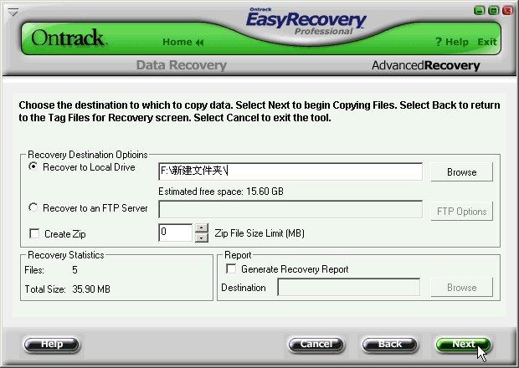
在恢复的对话框中选择一个本地的文件夹，将文件保存到该文件夹中，如图所示。

Slide 114
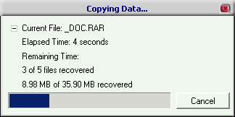
选择一个文件夹后，电击按钮“Next”，就出现了恢复的进度对话框，如图所示。

